Slide 1
107年度
「89年次徵兵及齡男子兵籍調查線上申報作業」

Slide 2
89年次徵兵及齡男子兵籍調查線上申報作業注意事項 一、申報目的：建立役男之個人基本資料，俾供辦理後續
徵兵檢查(體檢)、抽籤及徵集入營等徵兵處理程序之
依據。 二、受理對象：凡89年次出生之役男，依兵役法第1條、
第3條、第32條規定均應接受兵籍調查，出境國外、 在學中或就讀軍、警學校者亦同。 三、系統開放期間：自107年10月11日10時起至107年11月
30日24時止。 四、申報須知： (一)電子郵件信箱請務必填寫正確，以便申報完成後寄送
密碼(供查詢及修改資料時使用)。 (二)資料填寫完成並成功送出後即完成兵籍調查線上申報
作業，免再臨櫃辦理。

Slide 3
(三)若役男在國外(含香港、澳門)或大陸地區就學、具備
僑民身分或刑案訴訟中、在監等情形，請詳閱申報須
知，並請以臨櫃、郵寄、傳真、電子郵件等方式擇一
繳交證明文件至戶籍地鄉(鎮、市)公所民政課。 (四)線上申報期間如有任何疑義，請逕向戶籍地鄉(鎮、
市)公所民政課或本府洽詢。線上登錄成功送出後，
即完成申報作業，免再臨櫃辦理；如需修改，可依系 統提供修改密碼(已隨申報完成e-mail寄送)，於系統 開放時間內修改後送出。系統下線後需修改者，請持
役男身分證、印章至戶籍地鄉(鎮、市)公所臨櫃辦理

Slide 4
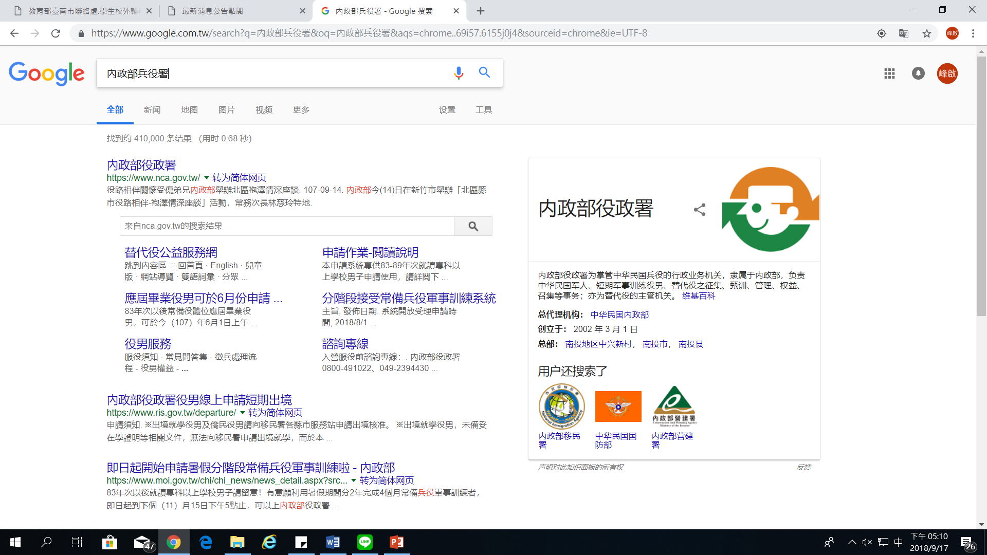
輸入內政部兵役署

